Slide 1
Google Classroom學生端

Slide 2
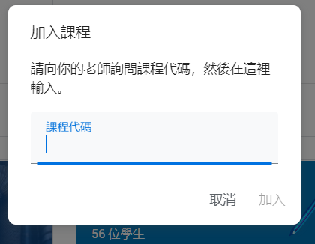
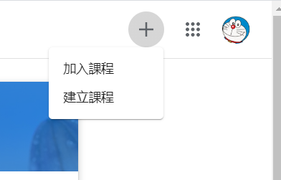
加入課程—電腦端
前往 classroom.google.com。
依序按一下頂端的「+」圖示 [加入課程]。
輸入老師給你的課程代碼，然後按右下角加入。

Slide 3
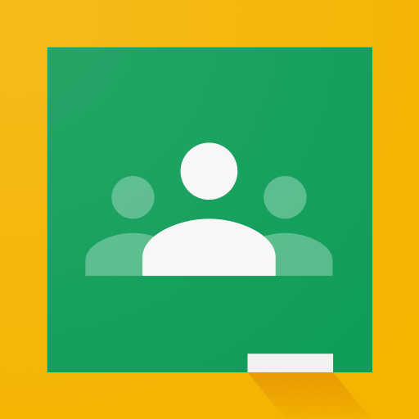
加入課程—手機平板
點選APP(如下方圖示)
後續操作方式，如電腦版

Slide 4
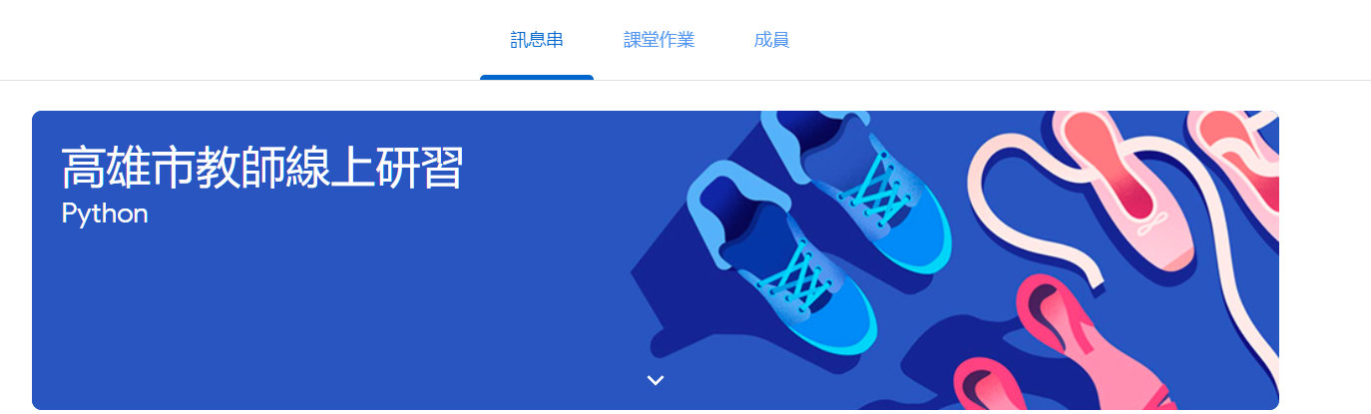
三大功能
訊息串:老師的公告事項、簽到處
課堂作業:老師發的講義、線上測驗練習
成員:這個科目的同學

Slide 5
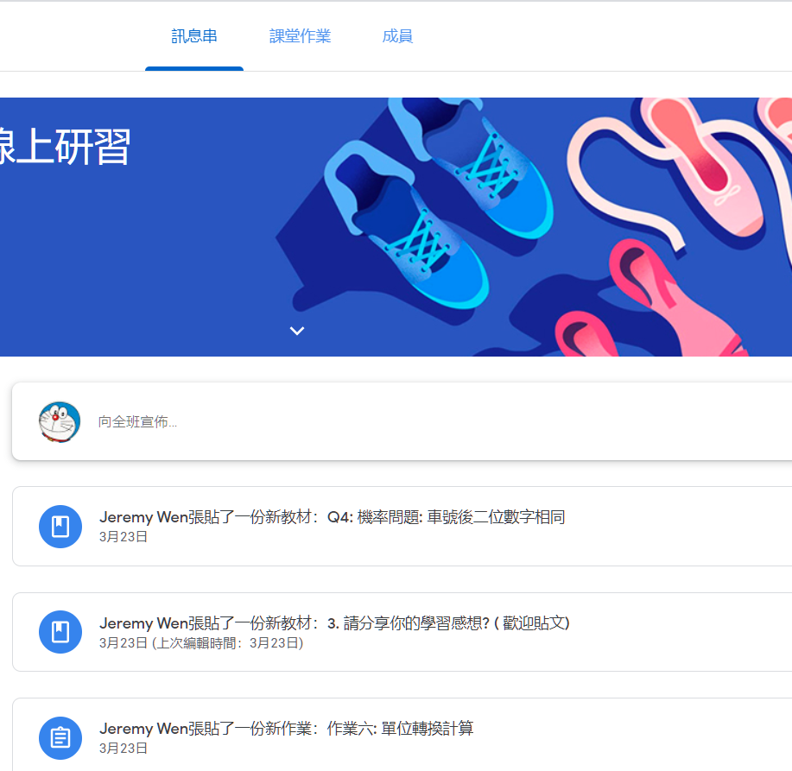
訊息串
老師發布的共告、講義、線上測驗等訊息，均會出現在訊息串內，可以在此得知課堂的最新進度與要求

Slide 6
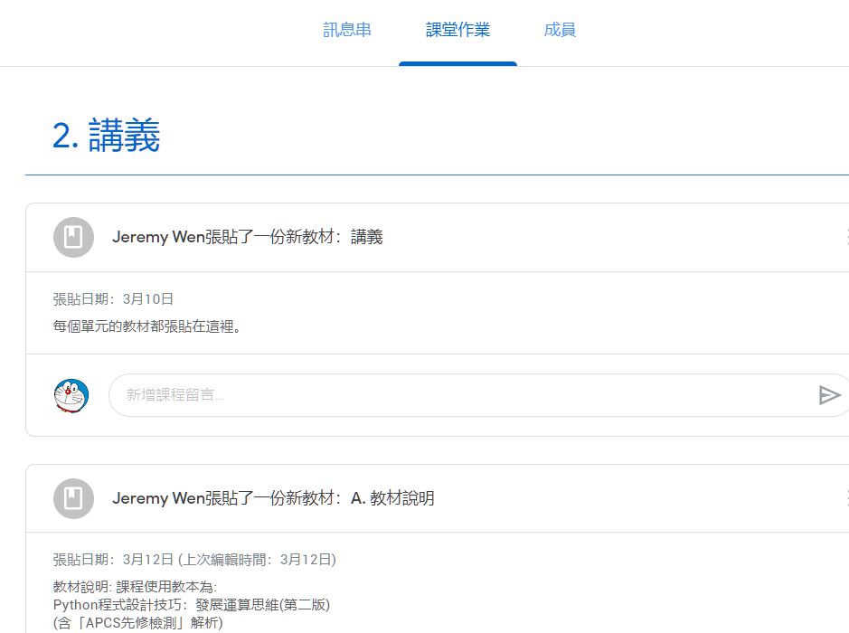
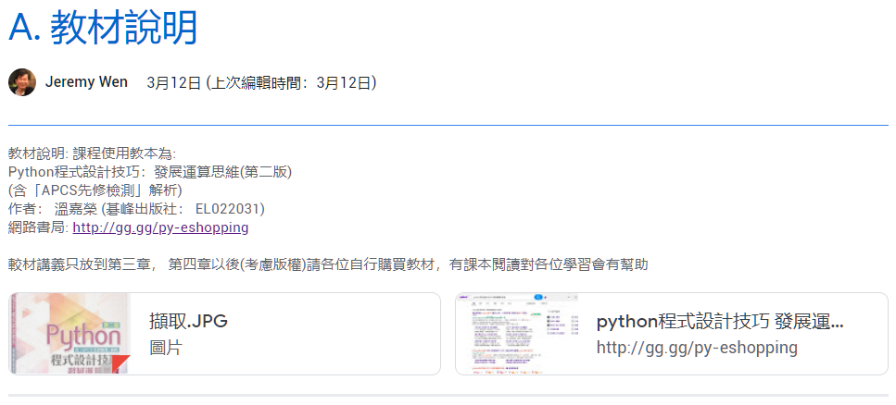
課堂作業
老師提供的講義(資料)，點選標題進入後，即可下載檔案

Slide 7
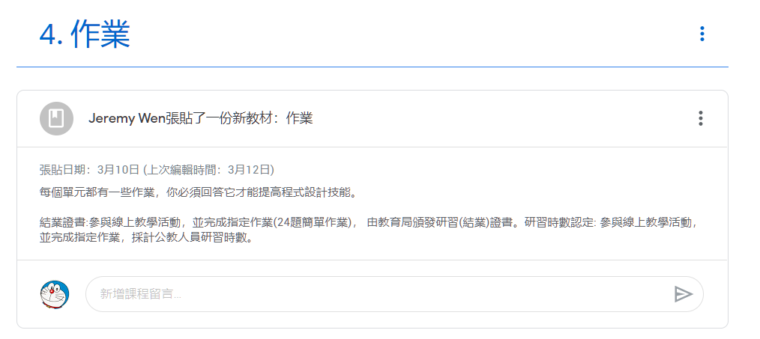
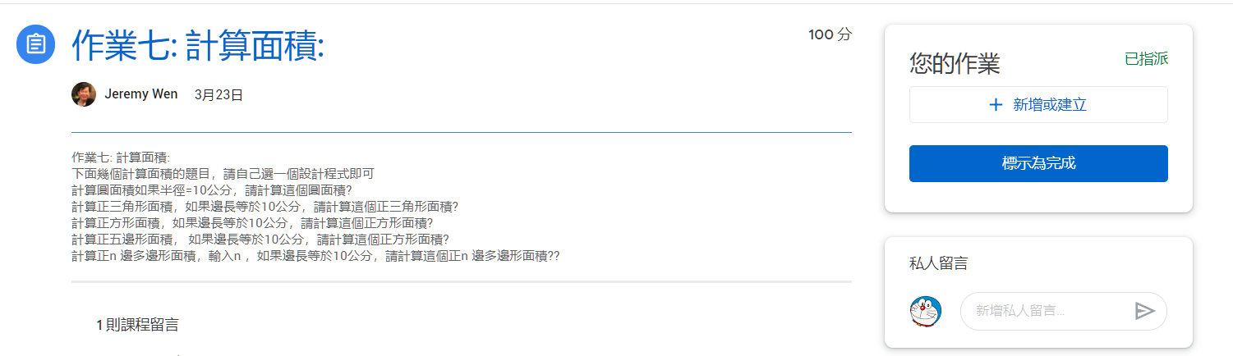
作業繳交
點選老師的作業標題即可進入看到作業題目、要求及作業繳交畫面

Slide 8
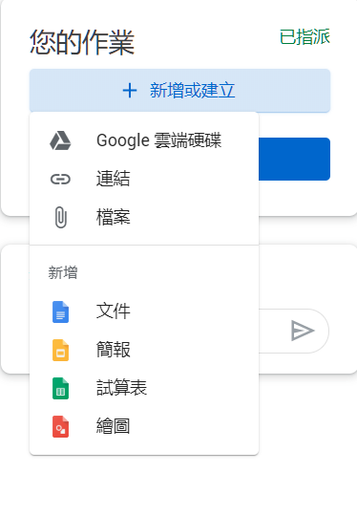
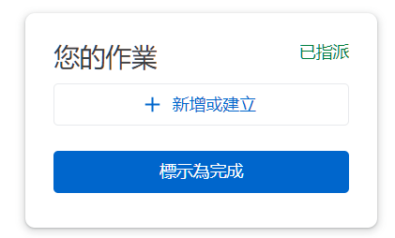
作業繳交步驟1
點選右方新增或建立(如下圖)
點選檔案(如右圖)

Slide 9
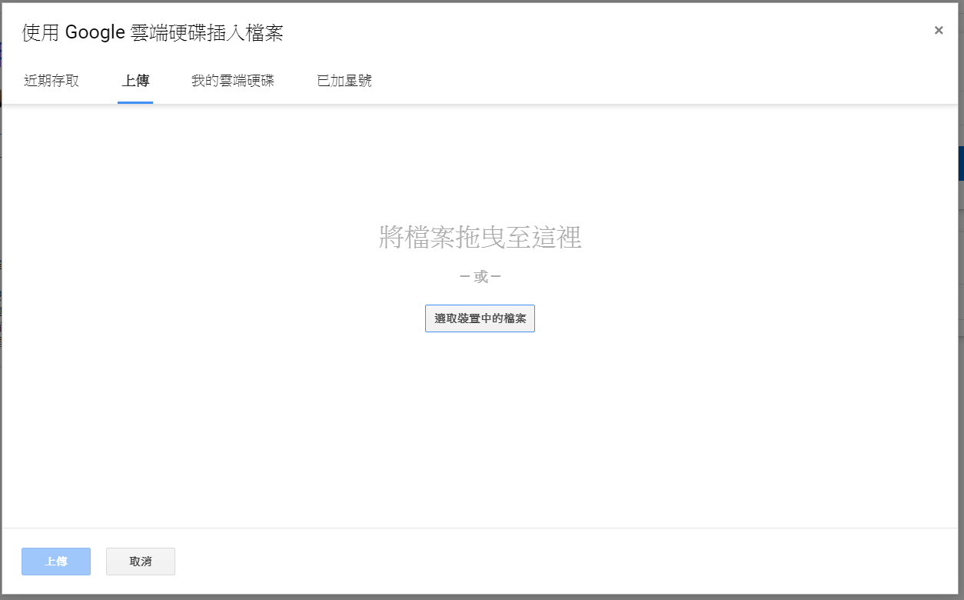
作業繳交步驟2
選取裝置中的檔案

Slide 10
作業繳交步驟3
選取裝置中的檔案

Slide 11
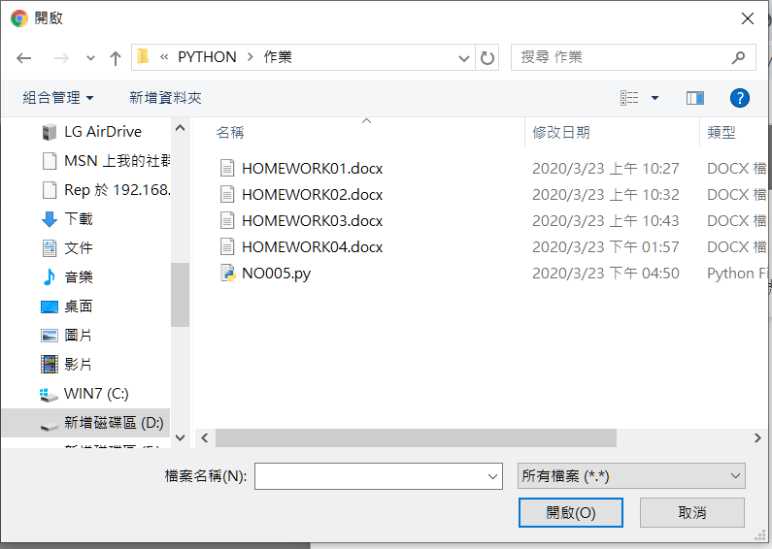
作業繳交步驟4
找到作業檔案的位置(資料夾)，點選作業檔案名稱，然後按下開啟。

Slide 12
作業繳交步驟5
找到作業檔案的位置(資料夾)，點選作業檔案名稱，然後按下開啟。

Slide 13
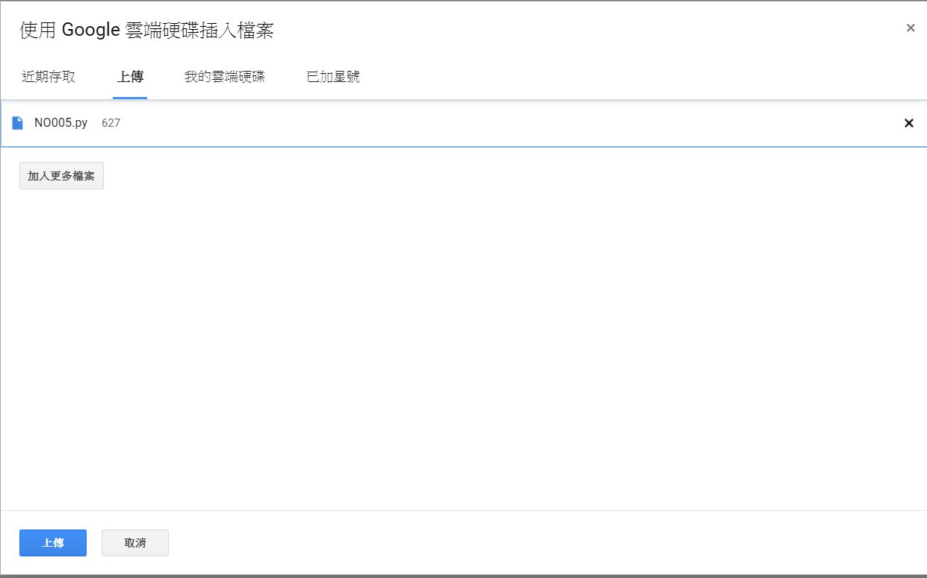
作業繳交步驟6
可以看到剛剛選擇的作業檔案名稱，如果需要繳交更多檔案，點選加入更多檔案，如果檔案都選擇完畢，點選上傳。

Slide 14
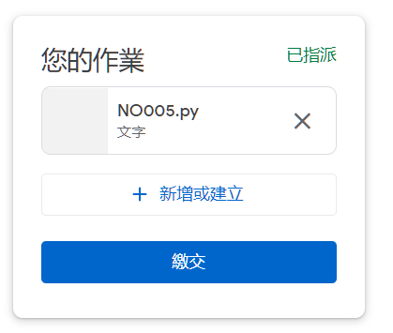
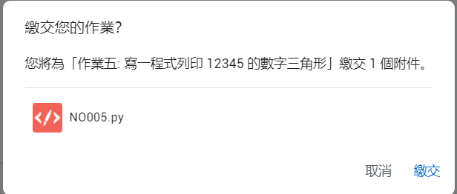
作業繳交步驟7
請點選繳交。
再度點選繳交。

Slide 15
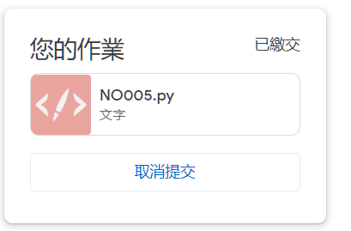
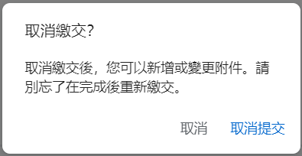
重交作業
作業繳交完成，會出現已繳交訊息。
要重交作業，請點選取消提交。
再按一次取消提交。
重複繳交作業步驟。

Slide 16
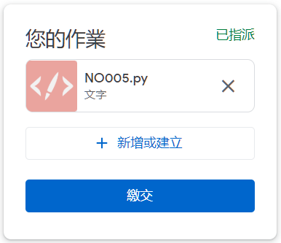
注意事項
當取消提交後，原繳交檔案仍然存在。
如果原繳交檔案不要，可以點選檔案右邊的X，將原繳交檔案刪除。

